Slide 1

ミッション概要
Notes:
新たな会員拡大の取り組みを学ぶため時間を取っていただきありがとうございます。
私たちが達成しようとしていること、なぜ達成しようとしているのか、そしてなぜ成功にはあなたが重要なのかについて学ぶ機会です。

Slide 2

概要
ニーズのある世界にさらに奉仕する。
2
2
Notes:
ミッション 1.5 の戦略について話す前に、 なぜ私たちがこの取り組みを行っているかをお話しします。
ライオンズとして私たちはニーズのある世界に奉仕しています。
奉仕は日常的に、あらゆるところで行われています。
しかし、私たちは、支援する地域社会、共有する世界に対して、もっと奉仕する方法を探し続けなければなりません。

Slide 3

私たちは
奉仕を生きがいとし、成長する。
3
3
Notes:
私たちのモットーは「私たちは奉仕する」であり、ライオンのような奉仕は誰も行っていません。
私たちは、思いやりを行動に移すため、ライオンズクラブ、そしてこの素晴らしい組織に加わりました。そして私たちは力を合わせて地域社会に変化をもたらしています。
しかし、さらに大きなインパクトを与えるためには、成長しなければなりません。

Slide 4

私たち全員の心の中にライオンがいる。
ライオンズを頼りにする人たちにとっては、会員の一人ひとりが重要です。そしてすべてのクラブが地域社会に変化をもたらし、強固で健全な、誰にとっても居心地の良い場所にしています。
100年以上にわたり、ライオンズは、寄付、支援、奉仕を通じて、地域社会に寄り添ってきました。
地域社会の増え続けるニーズに対応するため、新しい会員を招き入れて、私たちと一緒に奉仕をしてもらわなければなりません。呼び声に応えていつでも奉仕できるように、私たちは成長する必要があります。
それが、ミッション1.5を開始する理由です。
4
Notes:
私たちは奉仕する地域社会にとって重要です。そして私たちは世界にとって重要です。
100年以上にわたり、ライオンズは、寄付、支援、奉仕を通じて、地域社会に寄り添ってきました。
しかし、地域社会、そして世界のニーズは拡大しています。そのため、私たちも成長する必要があります。
それが、ミッション1.5を開始する理由です。

Slide 5

最大の変化はあなたから始まります。
ミッション1.5は、地域社会の増え続けるニーズにより良い形で応え、これまで以上に多くの人々に奉仕を届けられるよう、2027年7月1日までに世界中で会員数150万人を達成しようという取り組みです。
仲間が増えれば、与えらえることもそれだけ大きくなります。
5
Notes:
ミッション1.5 は、2027年7月1日までに世界中で会員数150万人を達成するための推進力です。
これにより、高まるニーズに応え、これまで以上に多くの人々に奉仕を提供できるようになります。
仲間が増えれば、与えらえることもそれだけ大きくなるからです。

Slide 6

世界は
ライオンズを
かつてないほど必要としています。
6
6
Notes:
これは事実です。世界はかつてないほどライオンズを必要としています。
地域を見回し、ニュースを読むだけでニーズが高まっていること、そしてライオンズの重要性が今まで以上に高まっていることを知ることができます。
成長することがなぜそれほど重要なのか、ライオンズの意見を聞いてみましょう。

Slide 7

7
7
Notes:
【ビデオ再生】

Slide 8
では、なぜ成長するのでしょうか?
ライオンズにとっての機会は何でしょうか?
8
8
Notes:
成長する必要性について話しました。
しかし、成長するとライオンズにとってどのような機会とメリットがあるかを話すことも重要です。

Slide 9
主なメリット
一人で行動しても一緒に成長することはできない。
奉仕力が増す
クラブに新しい会員を増やせば、地域社会やライオンズを頼る人たちに奉仕するあなたの能力を拡大することができます。
多様性とインクルージョンが高まる
ライオンズは世界に奉仕するだけでなく、私たちが奉仕する世界を体現しています。地域社会が進化し多様化を続けるのなら、会員もそれを反映しなければなりません。
変化のための
アドボカシーが拡大する
新しいライオンは、私たちの奉仕に、新鮮なアイデアと新たな人手をもたらしてくれます。クラブが成長すれば、地域での存在感が高まり、地域社会への影響力、さらにグローバルなインパクトも増します。
会員にとってのメリットが拡大する
ライオンズはともに奉仕するだけでなく、ともに成長します。つまりクラブが拡大すれば、すべてのレベルにおいて、世界中で私たち全員も恩恵を受けます。
あらゆるレベルのライオンズが強力になる
会員の拡大はライオンズをより強くします。会員が増えることで、協会が、地区が、そしてクラブが、地元でも世界でも、奉仕の使命を果たすためのより多くのリソースを手にすることになります。
9
Notes:
クラブと地区が成長すると、ライオンズにもメリットがあります。そして地域社会も同様です。
私たちは奉仕とそのインパクトを拡大します。
私たちはより多様な会員のための機会を創出します。そうすることで地域社会により良い奉仕を提供し、地域社会をより忠実に体現する団体となることができるのです。
私たちはさらに声をあげ、地域社会、そしてグローバル社会において私たちの持つ影響力を高めます。
私たちは新たな会員から学び、共に成長します。
そして、あらゆるレベルのライオンズが強力になります。

Slide 10
私たちは行います。
ともに。
10
10
Notes:
ではどのように行うのでしょうか？
いつも行っているように、共に行います。
なぜなら、私たちは協力するとより強力で、より良い組織になれることを知っているからです。

Slide 11
ミッションの青写真
あなたも計画の一員です。
11
11
Notes:
このミッションがなぜそれほど重要なのかについてお話しました。
ここで、このグローバルな会員拡大の取り組みをどのようにして成功裏に実行できるかについて少し時間をかけて話しましょう。

Slide 12
運用におけるアプローチ
地域ごとに
カスタマイズ可能
ネットワーク化された協力関係を確立する
トップの地区とクラブにインセンティブを与える
ライオンズ界全体を活性化させる
12
Notes:
成功するには、次のことが必要であることがわかっています。
私たちとライオンズにとって効果があるように、この取り組みが地域に合ったものとなっている。
私たちがこれまでに築き、世界中に展開しているネットワークで連携し、活用する。
優れた活動をしている実行者にインセンティブを与え、全てのライオンズが取り組みに加わり、成功の一旦を担うよう促す。
ライオンズの世界を活性化させる－この取り組みが何であり、私たちにどのようなメリットがあるのかを全員理解する必要がある。

Slide 13

役割と責務
上層部レベルのライオンズによって主導されるミッション
国際リーダーは成功に全力を尽くし、責任を負います。
役割 |  | 責務
ステアリング委員会 |  | 幹部としてミッション1.5を監督する
執行役員 |  | ステアリング委員会の委員を務め、グローバル・アクション・チームを戦略的にマネジメントする
国際理事 |  | 世界での取り組みを推進し、会則地域リーダー、複合地区、地区チームに戦略的支援を提供する
GAT会則地域/エリアリーダー |  | 会則地域、複合地区、地区チームに戦略的支援を提供する
13
Notes:
この取り組みは執行役員を含む国際リーダーの全面的な支援を受けて実施されていることを強調することが重要です。
あらゆるレベルのリーダーは成功に力を注ぎ、責任を負います。
ここでは、私たちのリーダーが担うことになるいくつかの重要な役割の概要を示します。

Slide 14
役割と責務
GATによるミッション
グローバル・アクション・チームは、クラブおよび地区レベルで先頭に立って活動しています。
クラブを結成する
新会員をスポンサーする
地区の成功に向けて研修し、成功を追跡する
リソースと支援を提供する
会則地域/エリアのターゲット達成に責任を負う
GAT会則地域/エリアリーダー
地区リーダー
FVDG/DGE研修と支援
指導力育成のための活動に積極的に参加する
メンターを務め、ミッションを推進する
複合地区
リーダー
クラブを結成する
新会員をスポンサーする
地区研修を支援する
リソースを提供し、成功を追跡する
複合地区ターゲットに責任を持つ
意欲を掻き立て、会員拡大を促進する
第一副地区ガバナー/地区ガバナーエレクト研修プログラムを促進し、支援する
指導力育成のための活動に積極的に参加する
ミッション1.5のメンターとなり、会員拡大の成功を促進する
グループ
リーダー
14
Notes:
ミッション1.5はグローバル・アクション・チームによって推進されます。
GAT は、クラブおよび地区レベルでの関与を促進します。これは、私たちが達成しようとしていることにとって非常に重要です。
役割と責務、そして鍵となるリーダーがどのように主導し、成功に貢献するのかを見ていただきたいと思います。
ご覧のとおり、誰もが果たすべき役割を持っています。

Slide 15
ミッション1.5戦略
ミッション1.5を理解する
ミッション1.5に個人的に全力を注ぐ
ミッション1.5 における役割と責務を理解する
あらゆるレベルでコミュニケーションをとり、連携する
模範を示す
新会員を1人以上スポンサーし、新クラブを少なくとも1つ結成する
ライオンズにやる気を与え、鼓舞し、支援する
必要に応じて計画を調整する
責任を負う
ミッション1.5の成功に責任を負う
報告を行い、成功と課題を特定する
ターゲット目標を達成する
行動に移す
ミッション1.5の推進、研修、計画が確実に実施されるようにする
各種報告書を確認し、戦略的なガイダンスを提供する
あらゆるレベルでのサポートが、新規および既存のクラブに有益なものになるようにする
15
Notes:
ミッション1.5を達成するための主要な戦略についてお話ししましょう。
ミッション1.5を理解し、推進し、成功に向けて真剣に取り組む必要があります。
私たちは皆、模範を示す必要があります。つまり、クラブを結成し、会員数を増やす上で個人的な役割を果たさなければなりません。
私たちは皆、自分の役割、ターゲット、成功に対して責任を負わなければなりません。
そして、ライオンズとリーダーが確実に研修を受け、計画が実施され、報告書が確認されるようにするためのアクションを起こす必要があります。そうすることで、必要な支援を提供することができます。

Slide 16
成功への6つのステップ
地域のニーズに基づいて取り入れられるために
既存のプログラムとリソースをより良いものにし、会員拡大を最大限に高める。
会員のフィードバックと知識を取り入れて、自分のこととして捉えられるようにし、賛同を得て最大限の結果につなげる。
奉仕の精神をもつ個人をライオンズのブランドに引き付ける。
すべてのライオンが会員を勧誘する方法を理解し、すべてのリーダーがクラブを結成する方法を理解するようにする。
何が重要かを測り、表彰を利用してアクションを促す。
リーダーシップの質と有効性を向上させる。
16
Notes:
では、成功の鍵となるものは何でしょう？
役に立つ既存のプログラムやツールを使用し、必要に応じて改良しましょう。
フィードバックを活用して計画とアプローチを調整しましょう。
より多くの人を私たちの奉仕に参加させられるよう、皆で宣伝し勧誘しましょう。
すべてのライオンが勧誘できる準備が整い、リーダーが新しいクラブを結成する方法を知っていることを確認しましょう。
データを活用して私たちのアプローチの指針とし、成功に貢献しているライオンズを表彰しましょう。
そして最後に、目標達成を支援してくれる優れたリーダーの育成に引き続き注力していきましょう。

Slide 17

力をあわせることで上手くいきます
地区とクラブはリーダーシップによって策定された計画を実行する。
上層部のリーダーは目標を定め、戦略を決定する。
国際リーダーはターゲットと目標を策定する。
ライオンズ・インターナショナルはリソースと支援を提供する。
ミッション1.5目標達成！
17
Notes:
役割と戦略について説明してきましたが、それぞれのレベルのライオンズがミッション1.5の目標を達成する上でどのような役割を果たしているかを見てみましょう。
上層部のリーダーは目標を定め、戦略を決定します。
国際リーダーは、世界の各地域のターゲットと目標を策定します。
ライオンズ・インターナショナルはリソースと支援を提供します。
地区とクラブはリーダーシップによって策定された計画を実行します。

Slide 18
ミッションの目的
2027年7月1日、150万人のライオンズ会員
18
18
Notes:
私たちの目標は、2027 年までに会員数 150 万人を達成することです。
それにはすべてのリーダーとライオン一人ひとりのコミットメントが必要です。
そして、ライオンズのあらゆるレベルで成長することも必要です。

Slide 19

会員拡大
目標と達成事項
ライオンズクラブ国際協会は、2027年7月1日までに世界全体の会員数150万人を達成する。
すべての地区で新クラブを結成する。
すべてのクラブが新会員を入会させる。
すべての会則地域が純増を達成する。
地区は、女性や若いライオンズを含むより多様な会員を招き入れるための地域別の戦略を盛り込まなければならない。
19
Notes:
すべての地区で新クラブを結成する必要があります。
どのクラブも新しい会員を勧誘する必要があります。
そして、あらゆる会則地域で純増を達成する必要があります。
成功するには、将来にわたって奉仕の使命を担ってくれる女性や若いライオンを含む、より多様な会員を引き付けることに重点を置く必要があります。
お話ししたように、ミッション 1.5 はライオンズのあらゆるレベルで私たちを強化してくれます。

Slide 20
2023-2024ターゲット値
グローバル・ターゲット
会則地域5
ターゲット
xxx 人の新会員
xxx つの新クラブ
xxx 人の純増
xxx 人の新会員
xxx つの新クラブ
xxx 人の純増
目標は 7月1日から 6月30日までの期間に基づく。
20
20
Notes:
全体的な目標を達成するには、2027 年会員数150万に向けて順調に進むための年間ターゲット値を実現する必要があります。
これらが今年のグローバル・ターゲット値です。
そして、これらは私たちの会則地域のターゲット値です。

Slide 21
成功するための手段
効果があるものを当てにする
21
21
Notes:
成功についてたくさん話し合いました。
それを達成するための鍵の1つは、私たち、そしてライオンズにとって効果的なものを使用することです。

Slide 22
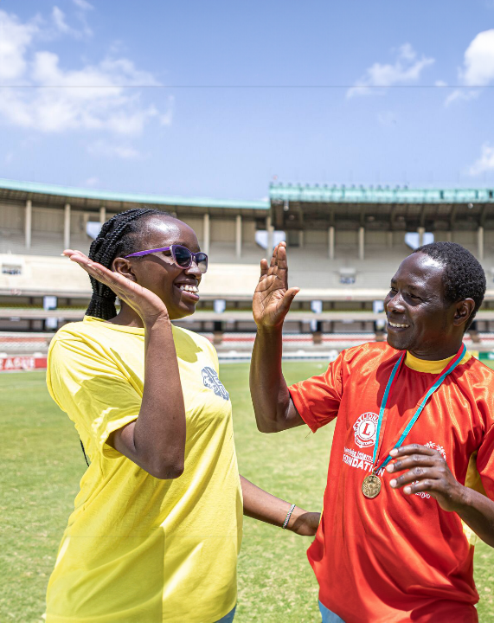
研修と育成
特に主要なリーダーの役割を担うライオンズにとって、研修は会員拡大をする上で重要な要素です。
ライオンズは利用できる研修の機会を活用することが奨励されています。
改定されたGAT会則地域/エリアリーダーのための研修資料
地域での会議
eラーニング
会則地域リーダー/エリアリーダーによる対面の研修
スペシャリストよる地域別研修
22
Notes:
私たちは、リーダーシップに備えさせることが会員拡大を含むライオンズとして行うあらゆる活動に重要であることを知っています。
リーダーが利用可能な研修の機会とリソースをすべて利用していることを確認しましょう。
研修は、会員を導き、成長させるための適切なスキルを確実に身につけるのに役立ちます。

Slide 23



利用できるリソース
グローバル・メンバーシップ・アプローチは、全てのクラブと地区が会員拡大を達成するためのプロセスとリソースを提供します。
必要なツールはすでにすべてここにあります。
lionsclubs.org/ja/global
23
Notes:
私たちは、成長するにはコミットメントが必要であることを理解しています。しかし、それには適切なリソースも必要です。
グローバル・メンバーシップ・アプローチは、全ての地区とクラブが会員拡大を達成するためのプロセスとリソースを提供します。
グローバル・メンバーシップ・アプローチには効果があります。
世界中で効果が実証されているので、すでに利用できるツールを活用しましょう。

Slide 24
綿密な計画を立てる
成長は偶然には起こりません。運は方程式の一部ではありません。
ミッション1.5の成功は、地域に適した綿密な行動計画の策定と実行にかかっています。
ミッション1.5のための計画は機能します。その理由は、計画が以下のようなものだからです。
教えやすい
カスタマイズ可能
持続可能
24
Notes:
目標を達成するには計画が必要です。
自分たちにとって効果的な詳細な計画を立て、それを実行する必要があります。
ミッション1.5は教えやすく、カスタマイズ可能で、持続可能です。
「持続可能」という言葉が重要です。
それは、ミッション1.5に向けて私たちが取り組んでいることが、目標の達成に役立つだけでなく、2027 年以降も成長を続けるのに役立つことを意味します。

Slide 25
アワードおよび表彰
成功への意欲喚起
25
25
Notes:
会員拡大は、地区、クラブ、地域社会に非常に多くのメリットをもたらします。
しかし、ライオンズやリーダーによる成長への支援を促す表彰の機会を設ける必要もあります。

Slide 26

貢献することによって表彰の機会を得ます。
ミッション1.5はライオンとしての歴史を作るチャンスです。
ミッションのリーダーになってください。
なぜ奉仕するのかを思い出してください。成功を推進し、表彰を受けましょう。
26
26
Notes:
一生懸命取り組み、尽力すれば表彰されるべきです。
共に歴史を作りたいのであれば、成長と成功に積極的に貢献しているライオンズとリーダーを称える必要があります。

Slide 27







アワード
エクステンション・エクセレンス・ピンおよびパッチ
ヒーローを歓迎
新クラブ 新会員
純増 維持
優秀なクラブやライオンズは、上記のすべてにおいて、ミッション1.5 独自の楯、ピン、会長メダルおよびアワードを獲得することができます。何が獲得できるかを見てみましょう！
スキャン
ミッション1.5アワードの専用ページで詳細を確認してください。
ミッション1.5
会員およびスポンサー・ピン
27
Notes:
そのため、私たちは特別なミッション1.5アワードプログラムを開発しました。
ライオンズは、新クラブの結成、クラブの拡大、会員維持への支援に対してミッション1.5の楯とピンに加えて、会長特別メダルやアワードを獲得することができます。
ミッション1.5アワード専用の ページがあるので、多くの表彰の機会を確認することをお勧めします。そして、会員1人1人に表彰を得る機会があることをライオンズに伝えてください。

Slide 28
コミュニケーション
ミッション1.5について情報を広める
28
28
Notes:
さて、コミュニケーションについて話しましょう。
成功にはコミュニケーションが極めて重要です。
リーダーとして可能な限り最も効率的かつ効果的な方法で計画を実行できるように、緊密なコミュニケーションを維持する必要があります。
ライオンズとクラブをミッション 1.5 に参加させるためにも、コミュニケーションが重要です。
この重要な取り組みの認識を促し、機運を高めるためには、私たち全員が積極的なコミュニケーターになる必要があります。

Slide 29
ボリュームを上げる
あらゆる手段を使って
ミッション1.5の認識を促し、機運を盛り上げる。
ソーシャルメディア
ソーシャルメディアを利用してライオンズを巻き込み、地域社会に参加を呼びかける。
ニュースレター
ミッション1.5の情報、最新情報、参加方法を含める。
イベント
すべての主要なライオンの行事でミッション1.5を強調する。
クラブ訪問
クラブ訪問中にライオンズの機運を高め、積極的に参加させる。
地区/複合地区ウェブサイト
ミッション1.5がトップページのニュースに掲載されるようにする。
ライオンズ・インターナショナルは、私たちのコミュニケーションおよびデジタルプラットフォームを利用して、ミッション1.5のメッセージを広めていきます。
29
Notes:
あらゆる手段を使ってミッション1.5を推進し、会員拡大への認識を促し、機運を高め、参加を促進しましょう。
ソーシャルメディアを利用してライオンズや地域社会とつながる。
クラブや地区のニュースレターに情報を追加する。
ライオンのイベントやクラブ訪問でミッション1.5 について話す。
地区、複合地区のウェブサイトに情報があることを確認する。
ライオンズ・インターナショナルも、メッセージとミッションを拡大するために様々なコミュニケーション手段を使っています。

Slide 30
主なメリット | メッセージ
奉仕力が増す | 仲間が増えれば、与えらえることもそれだけ大きくなる。
 | 思いやりが私たちを導いてくれる。
 | 無償の心で自己を見つめる。
多様性とインクルージョンが高まる | 私たち全員の心の中にライオンがいる。
 | 私たちのクラブは一人では決してできない方法で地域社会に奉仕している。
 | ライオンのようだ。
変化のための アドボカシーが拡大する | 小さな変化が大きな役割を果たします。
 | ローカルな取り組み、グローバルな変化。
 | 最大の変化はあなたから始まる。
会員にとってのメリットが拡大する | 一人で行動しても一緒に成長することはできない。
 | 仲間とともにもっと強くなる。いつでも
 | 与えることでより多くのことを得る。
あらゆるレベルのライオンズが強力になる | 協力して奉仕することで、共にさらに強くなる。
 | ライオンズは団結して立ち上がる。
 | いつでも奉仕する準備ができている。
ミッション1.5の
メッセージ
取り組みの主な利点を直接伝えるのに役立つ、ミッション1.5固有メッセージを開発しました。
30
Notes:
ライオンズとの最適なコミュニケーション方法を検討するにあたり、簡潔ですが、意欲を喚起するようにミッション1.5 の利点を強調するのに役立つメッセージをいくつか紹介します。
ライオンズにとって効果的なメッセージを使用して、ライオンズと最大限のつながりを持ち、参加を促す必要があります。

Slide 31
スキャン
ミッションの拡散
ミッション1.5のランディング ページは、ライオンズがこの素晴らしい取り組みについて知り、アクションを起こすためのツールを入手するのに役立ちます。
31
Notes:
ライオンズ・インターナショナルは、ライオンズがこの取り組みについて学び、行動を起こすのに役立つリソースを入手するのに役立つ特別な ミッション1.5ウェブページを作成しました。
このページはミッション1.5 が何であるかを知りたいライオンズにとって有益な場所です。
このページをライオンズと共有して、ライオンズがより多くのことを学び、私たちの成長に貢献できるようにしてください。

Slide 32
私たちは成長します。
しかし、どうやって世界に知らせるのでしょうか？
32
32
Notes:
ここにいる全員が成長に向けて取り組んでいることでしょう。
しかし、進捗をどのように追跡するのでしょうか？
確実に前進し、目標に対して責任を負うためには、実行すべき重要な手順がいくつかあります。

Slide 33
現在の ミッション1.5会員拡大リーダー
拡大しているクラブ トップ5
1 |  | クラブ名
2 |  | クラブ名
3 |  | クラブ名
4 |  | クラブ名
5 |  | クラブ名
33
Notes:
成功を強調するためには、進捗状況の追跡が必要です。
功績を祝いましょう。そして、それらを利用して他のライオンズやクラブが自らの素晴らしい成果を達成するよう鼓舞してください。
[このスライドは、個人、クラブ、地区の他の成長実績を表彰するためにも使うことができます。]

Slide 34
地域での報告
月例会議を設定する
GAT会則地域リーダーとエリアリーダーとの会議
GATエリアリーダーと複合地区/地区GATとの会議（地域に合わせて調整可能）
  グループリーダーを招待（2024-2025年度開始）
地区ガバナーまたはコーディネーター・ライオン（該当する場合）と第一副地区ガバナー、地区GAT、およびゾーン/リジョン・チェアパーソンとの会議
会議のスケジュールに応じて、ゾーン/リージョン・チェアパーソンは、クラブとの会議にも時間を作る必要がある。
報告のための議題を作成する
行動計画の確認
目標に対する進捗状況
障壁/障害
軌道修正
必要な支援
34
Notes:
進捗状況を理解するには、地域内での報告が不可欠です。
またそれは、成功と課題を特定し、アプローチを微調整するのにも役立ちます。
毎月会議を開催し、主要なリーダーを集めてデータを確認し、地域レベルで何が起こっているかについての洞察を得るのに役立ちます。
GAT会則地域リーダーはエリアリーダーと会議を行う。
エリアリーダーは複合地区および地区GATと会議を行う。
地区ガバナー またはコーディネータ―・ライオンは、第一副地区ガバナー、地区 GAT、およびゾーン/リジョン・チェアパーソンと会議を行う。
ゾーン/リージョン・チェアパーソンは、クラブとの会議にも時間を作る必要がある。
生産的な会議にするには次のような項目を確認する必要があります。
行動計画
目標の進捗状況
障害と課題
軌道修正または必要な計画調整
そして必要な支援
これらの会議は、目標を達成し、お互いに責任を持ち続けるために非常に重要です。

Slide 35

世界報告日
出席者
ステアリング委員会
GAT会則地域リーダー（報告）
GATエリアリーダー（オブザーバー）
国際協会スタッフ（オブザーバー）
グループリーダー（オブザーバー）
- 2024–2025年度開始
世界報告日は、年3回、理事会会議の 1 か月前に行われます。
オセアル地域（各地域につき30分）を除き、各会則地域につき60分。
議題
定められたターゲットに対する今年度の進捗状況
障壁/障害
必要な支援
次年度のターゲット値の設定/グローバル・メンバーシップ・アプローチ
35
Notes:
地域で、そして世界での成功を常に意識するため、世界報告日を開催します。
これらの会議は年に3回予定されており、国際リーダーとライオンズ・インターナショナルのスタッフが一堂に会し、会員数150万人の目標達成に向けて順調に進んでいることを確認します。
地域内での報告と同様に、世界報告日も進捗状況の評価、課題の理解、必要な支援、および将来の会員目標の設定に焦点を当てます。

Slide 36
まとめ
私たちには、奉仕の未来について問い直す機会があります。
36
36
Notes:
ミッション1.5 は奉仕の未来の意味を問い直します。
これは過去 100 年にわたって築いてきた奉仕の伝統に基づいて成長する機会です。
これは私たちのクラブと協会が将来に向けて準備ができているかどうかを確認する機会です。
これはこれまで以上に多くの人々を支援する機会です。
しかし、それを実現するには成長が必要です。

Slide 37
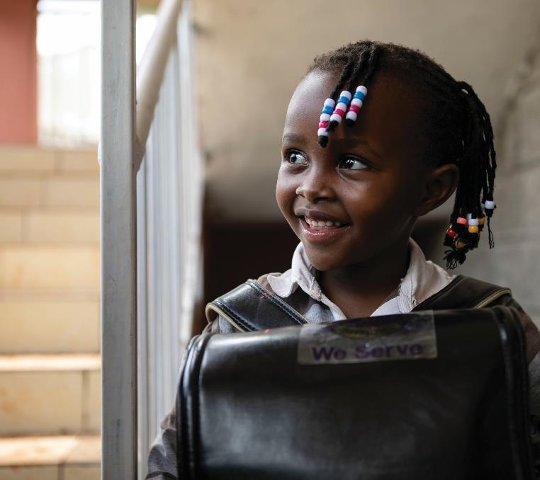
覚えておくべきこと
成長は私たちの奉仕とライオンズの将来にとって極めて重要である。
私たちはお互いに、そして私たちが奉仕する地域社会に対して責任を負う。
成功は私たち、そして他のすべてのライオンにかかっている。
37
Notes:
皆さんに念頭に置いていただきたいことは、
成長は私たちの奉仕とライオンズの将来にとって極めて重要である。
私たちはお互いに、そして私たちが奉仕する地域社会に対して責任を負う。
成功は私たち、そしてすべてのライオンにかかっている。
なぜこれを行うのか、そして成功にとって皆さん一人一人がどれほど重要であるかを忘れてはいけません。

Slide 38
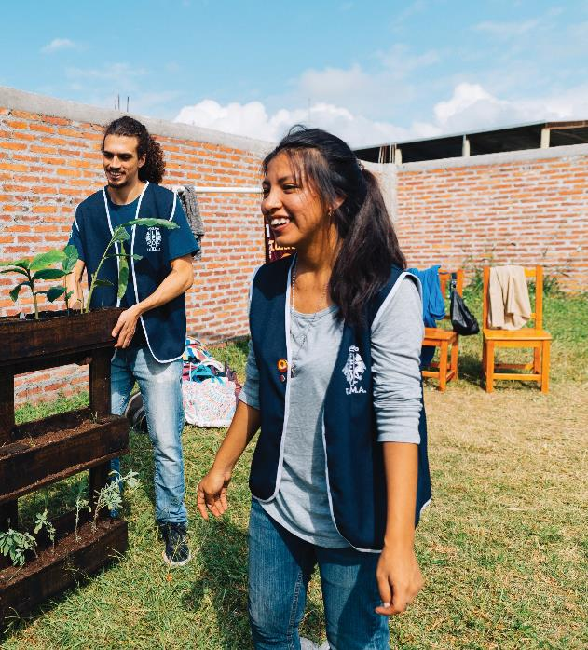
成功を常に意識する
成長を最優先に考える。
クラブに参加してもらい、ミッション1.5によって得られるメリットをライオンズが理解しなければならない。
目標達成のために計画を実行し、協力する。
最善の成果を得るためにコミュニケーションを取り、連携し、適応させる。
成功を称え、それを実現させた人々を表彰する。
38
Notes:
成功を常に意識しましょう。
すべてのライオンズにとって成長を最優先事項にしましょう。
クラブを参加させましょう。私たちは成功しなければなりません。
目標達成のために計画を実行し、協力しましょう。
最良の成果を得るためにコミュニケーションを取り、連携しましょう。
そして、功績を称え、それを実現させた人々を表彰しましょう！

Slide 39
仲間とともにもっと強くなる。いつでも
「ニーズのある世界に奉仕する」は、単なるスローガンではありません。
これは世界に向けた私たちの約束です。
仲間が増えれば、与えらえることもそれだけ大きくなります。
39
39
Notes:
私たちは力を合わせることで一層力強くなることを忘れないでください。
私たちの奉仕は世界への約束です。
家族、地域社会、世界をより良いものにするためのコミットメントです。
そして奉仕し、寄付することでそれを行います。
仲間が増えれば、与えらえることもそれだけ大きくなります。

Slide 40
参加しますか？
これまでライオンズにとって大きすぎる挑戦はありませんでした。
挑戦を受けてください！
40
40
Notes:
ミッション 1.5 はライオンズへの挑戦です。それは私たち一人ひとりへの挑戦です。
それはあなたへの、そして私への挑戦です。
これまでライオンズにとって大きすぎる挑戦はありませんでした。
あなたはこの挑戦を受け入れますか？
【返事を待ちます】
もう一度 – あなたは挑戦を受け入れますか？
【返事を待ちます】
あなたは成長する使命を持った世界中のライオンズの一員となるのです。

Slide 41

41
41
Notes:
【ビデオ再生】

Slide 42
ありがとうございました。
© 2023 Lions International
42
Notes:
本日はご参加くださりありがとうございました。そして、世界中のライオンズと協力して会員数 150 万人を目指す取り組みに加わっていただきありがとうございます。
皆さん一人ひとりが成功において非常に重要な役割を果たします。
そして、ライオンズと皆さんのようなリーダーが協力すれば、ミッション 1.5 の目標を一緒に達成できると確信しています。
ありがとうございました。

